Slide 1

ESTRATEGIA DE FUNDESYRAM PARA PROMOVER LA SOBERANIA / SEGURIDAD ALIMENTARIA Y EL Desarrollo TERRITORIAL sostenible EN AMBIENTES SECOS
Presentado en el Foro Articulando esfuerzos para el Corredor Seco Centroamericano, Panel: Experiencias locales en El Salvador. San Salvador, El Salvador, 15 y 16 de julio de 2015
Israel morales y Roberto Rodriguez Sandoval

Slide 2
MARCO DE REFERENCIA
Falta de visión, políticas y acciones integradas de desarrollo por el Gobierno nacional y municipal
Déficit en los territorios y pobreza, expresados en la falta de oportunidades para la gente (especialmente para las mujeres y juventud) para lograr el autodesarrollo, la soberanía / seguridad alimentaria y nutricional
Políticas apropiadas y acciones integradas
Implementar metodologías o acciones que ignoran el alto grado de heterogeneidad del ámbito rural y la cultura ancestral
Desarrollo territorial integrado sustentable
Saberes y acción organizada de la gente
Desconocer el carácter multidimensional de las pobrezas y desvinculación de lo rural / urbano
Agricultura convencional que promueve la rentabilidad, sin importar el mal manejo de tierras, agua y la contaminación
Estrategias y acciones de manejo integrado de fincas agroecológicas
Política asistencialistas que no fomenta la solidaridad, el desarrollo de capacidades y la organización local
TENER UNA VISIÓN SISTÉMICA PARA ABORDAR LA NUEVA REALIDAD DEL AGRO CON CAMBIO CLIMÁTICO

Slide 3
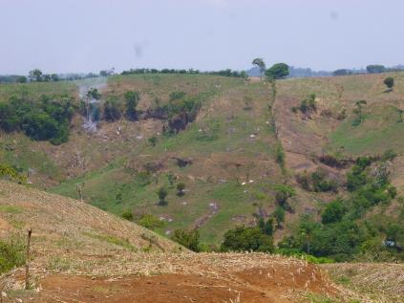
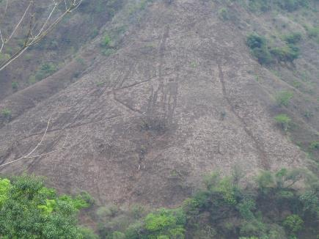
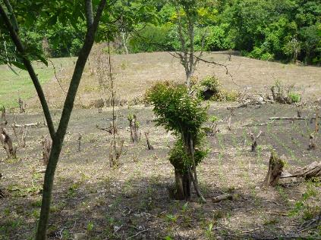
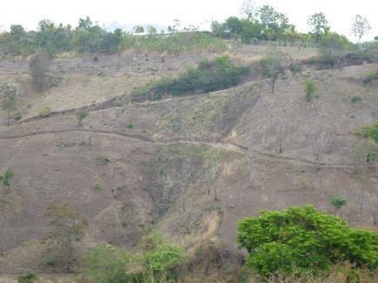
Realidad de la agricultura convencional
Poca cobertura del suelo
Poca infiltración de agua
Perdida de la materia orgánica
Eliminación de la microbiología
Se ha perdido el reciclaje de nutrientes
Alimentos contaminados con químicos

Slide 4
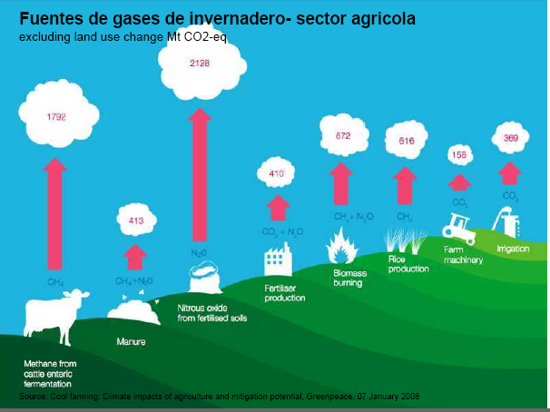
Tomado de Muhammad Ibrahim, CATIE, 2010
Fuente de gases de efecto invernadero del sector agropecuario

Slide 5
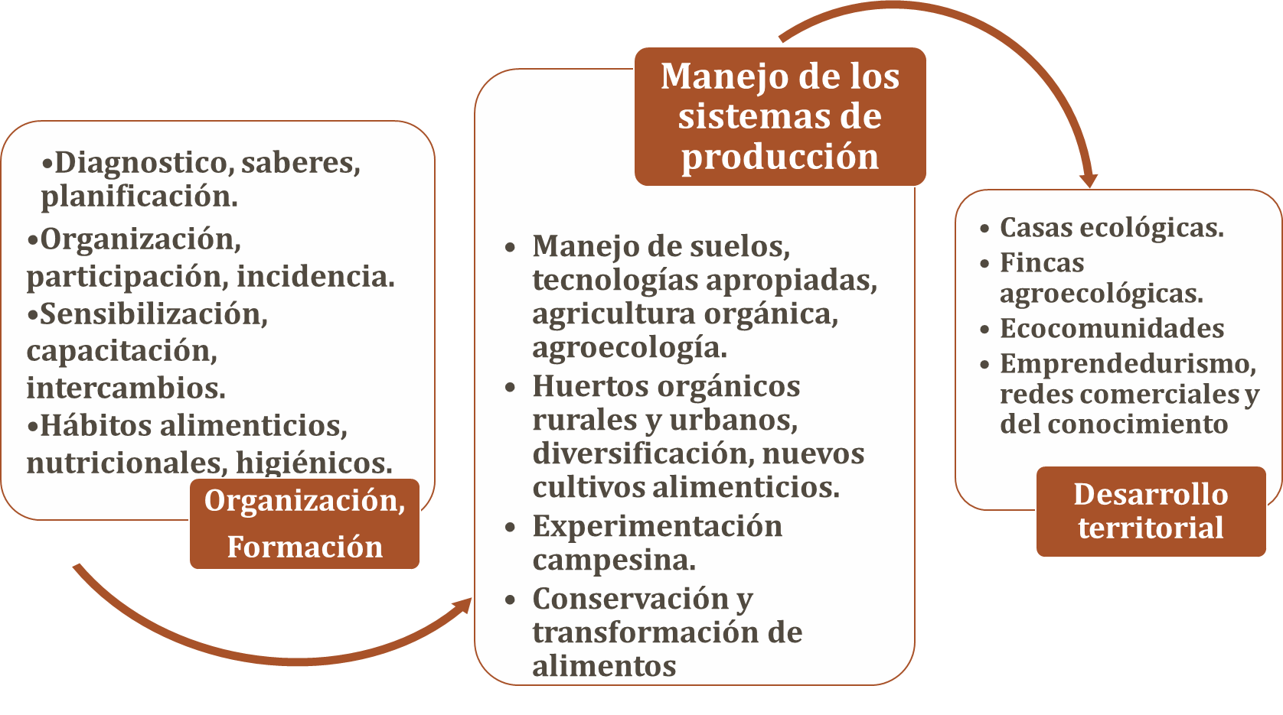
ESTRATEGIA DE FUNDESYRAM PARA EL DESARROLLO TERRITORIAL EN AMBIENTES SECOS

Slide 6
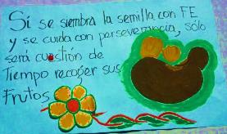
Transformación de los sistemas de producción
Promociones del consumo y venta “en mercados solidarios” de productos sanos
1.Diagnóstico / Saberes locales. Fomento de la
Organización
Capacitación , intercambios campesino/a a campesino/a para el cambio de actitud. Extensión Comunitaria
Uso de insumos orgánicos y tecnologías apropiadas. Manejo Agroecológico
Experimentación Campesina. Uso de germoplasma local «semillas» y su recuperación
ESTRATEGIA FUNDESYRAM PARA LA RECONVERSION A UNA AGRICULTURA ORGANICA AGROECOLOGICA

Slide 7
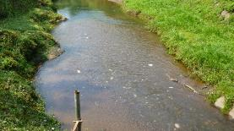
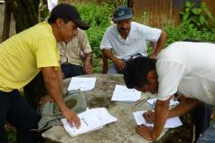
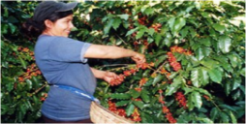
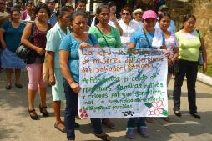
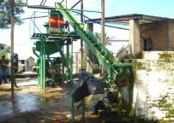
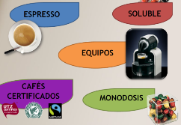
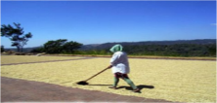
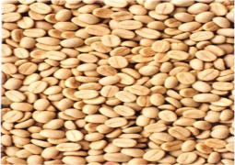
La agricultura orgánica promueve el manejo de los sistemas de producción y de vida, fundamentada en los saberes, experimentación / innovación, semillas locales, prácticas y tecnologías no contaminantes (sin usar químicos de síntesis) para la producción, comercialización y consumo de alimentos sanos en función de la soberanía alimentaria y desarrollo sostenible de los territorios
Trabajar en forma articulada y coordinada

Slide 8

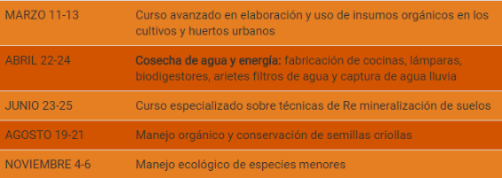
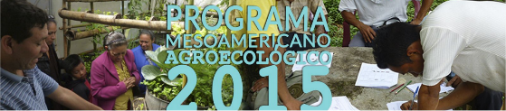
Formación
de lideres, lideresas. Jóvenes, mujeres, hombres
Saberes locales,
Experimentación campesina
Formación de Extensionistas Comunitarios/as, equidad de gènero
Formación
en agricultura orgánica y agroecología
Formación en buenos hábitos y valores
Formación en emprende-durismo
Formación en organización, incidencia
DESARROLLO DE CAPACIDADES

Slide 9
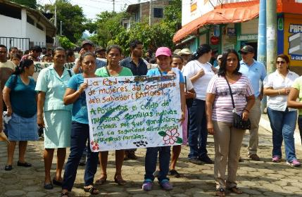
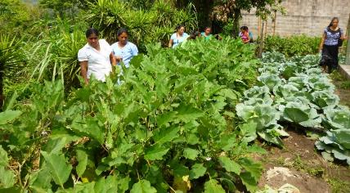
Comité comunitario, asociación, red emprendedores, coordinadora jóvenes
Comité de producción de insumos, mercado
Mercados solidarios comunitarios y otros, ferias de productos orgánicos
Comité comunitarios, asociaciones, red de mujeres
Extensión comunitaria, red de gestión del conocimiento
Comité producción y comercialización, asociaciones de productores
Observatorio de género
ACTIVO SOCIAL

Slide 10
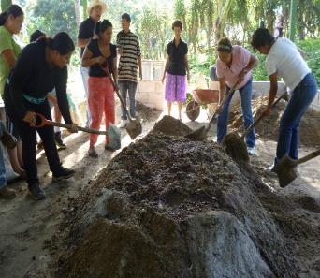
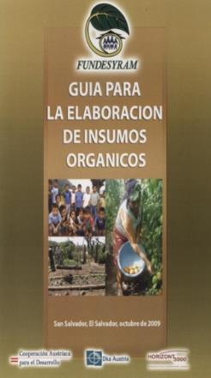
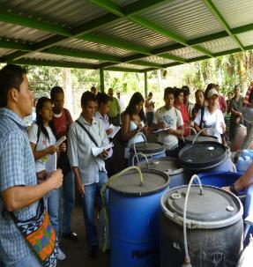
Sustratos artesanales
Fosfitos, harina de huesos
Microorganismos de montaña
Extractos repelentes,
Abonos
solidos.
Bocashi
Compostaje
Lombricompost
Caldos minerales, biofermentos con sales y sin sales
Harina de rocas
ELABORACION Y USO DE INSUMOS ORGANICOS

Slide 11
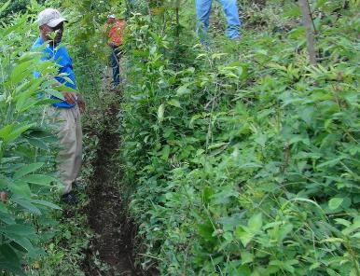
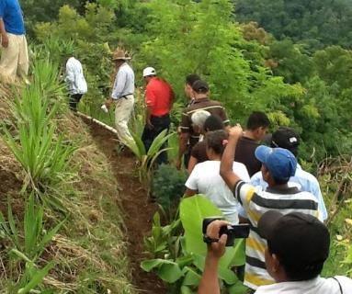
Obras y practicas de conservación de suelos
Riego . Técnicas de re mineralización de suelos
Abonos verdes y coberturas vegetales
Cosecha y buen uso de agua
Abonos orgánicos procesados, enmiendas de suelo, plumas
protección de fuentes de agua
Reciclaje de nutrientes con residuos animales y vegetales
MANEJO DE SUELOS

Slide 12
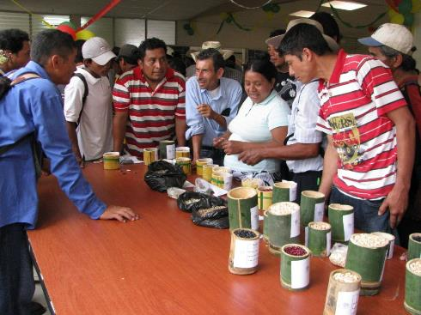
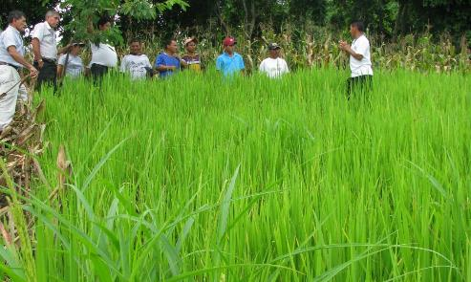
Selección
de semillas para la adaptación al cambio climático
Promoción de semillas criollas
Intercambios de semillas
Casas de semillas
Ensayos de experimentación y validación
Re mineralización de semillas
Técnicas de conservación
PROMOCION Y MANEJO DE SEMILLAS CRIOLLAS

Slide 13
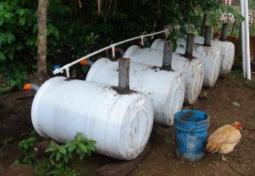
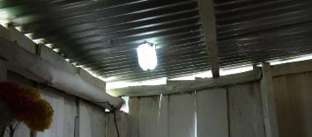
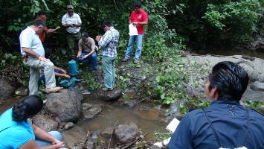
Lámparas solares
Reciclajes y reutilización
Biodigestores
Reutilización de aguas grises en huertos, cajas filtro
Aireación y uso de MM en fosas sépticas
Cocinas ahorradoras de leña
Arietes hidráulicos
TECNOLOGIAS APROPIADAS

Slide 14

Para producir 1 kilo de carne de res,
Se necesitan 16,000 Litros de agua
Usos de materias locales para elaborar concentrados
Especies menores prioritariamente
Mejoras genéticas, selección por fenotipos
Introducción de especies forrajeras de alto valor nutricional
Para producir 1 kilo de carne de pollo,
Se necesitan 3,200 Litros de agua
Fitoterapia, Etnoveterinaria, Homeopatia, Lactoterapia
Pastos mejorados
Uso de MM, harina de rocas, bloques minerales
ESPECIES MENORES Y EL USO EFICIENTE DEL AGUA

Slide 15
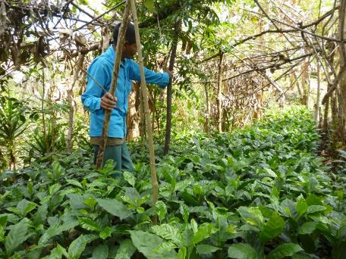
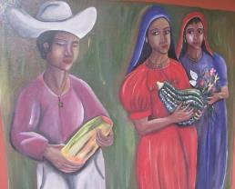
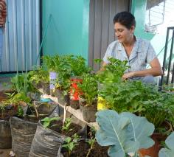
Emprendimientos agroecológicos
Sistemas agroforestales, silvopastoriles
Hortalizas, frutales nativos e introducidos
Granos básicos, énfasis en semillas criollas
Almacenamiento, procesamiento, transformación, promoción de alimentación sana
Huertos de patio rural, urbano, periurbano
Introducción de cultivos tolerantes a la sequia, nopal…
DIVERSIFICACION DE LOS SISTEMAS DE PRODUCCION CON MANEJO A.O, AGROECOLOGICO

Slide 16
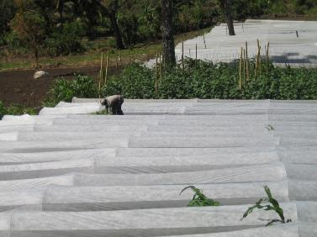
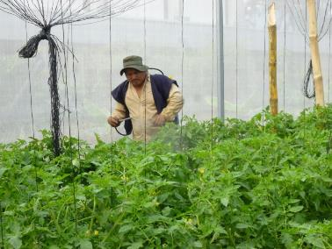
Uso de plantas repelentes
Técnicas
de cultivos biointensivos
Técnicas de multicultivos y manejo de cultivos
Selección de semillas tolerantes a las plagas
Manejo del riego en micro, macro túneles, casas mallas
Planificación de la producción según la demanda
Uso de insumos organicos
AGRICULTURA ORGANICA PROTEGIDA

Slide 17
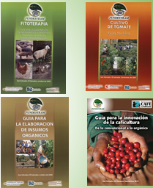
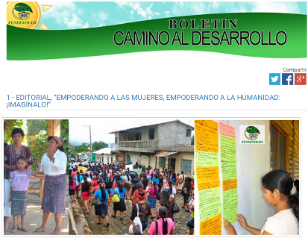

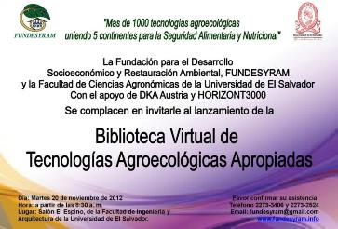
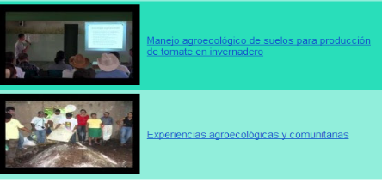
Vídeos FUNDESYRAM: https://www.youtube.com/user/videosFundesyram
www.fundesyram.info
COMPARTIR LOS SABERES HOY Y SIEMPRE

Slide 18



GRACIAS
PRODUCE Y CONSUME ALIMENTOS ORGÁNICOS HOY Y SIEMPRE

Slide 19

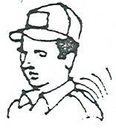

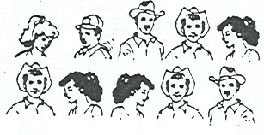

Extensión Comunitaria
Es el proceso formativo/educativo, en el cual se articula el ambiente agroecológico y socioeconómico con el conocimiento del agricultor/a y técnico/a para hacer un uso eficiente para la aplicación del conocimiento y tecnologías en los sistemas de producción, para desencadenar un proceso de innovación local administrado por la gente.
Cada grupo de trabajo está formado por un promedio de 10, atendido por un Extensionista Comunitario
-El 70% de ellos, conoce las tecnologías por medio de sus familiares, vecinos o amigos,
-Antes de usar o adoptar las tecnologías que conocen, el 70 - 80% las prueban o validan previamente,
-El 75% de los productores/as entiende más el lenguaje y las capacitaciones que les dan los mismos productores/as.
1 Técnico\a puede trabajar con un promedio de 10 Extensionistas Comunitarios
EXTENSION COMUNITARIA DE FUNDESYRAM

Slide 20
Apaneca, Ataco
Tacuba, Ahuachapán
Santa Tecla
Comasagua
Suchitoto
Jujutla
Santo Domingo de Guzmán
San Pedro Puxtla
Guaymango
PRODUCE Y CONSUME ALIMENTOS ORGÁNICOS HOY Y SIEMPRE

Slide 21
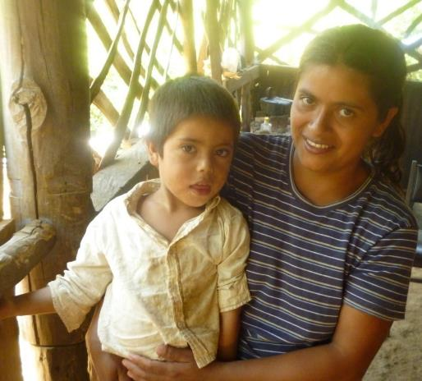
“Son agrupamientos humanos establecidos en una comunidad en relación intensa y solidaria entre ellos/as y la naturaleza, para lograr el desarrollo de sus sistemas de producción y de vida en forma agroecológica sostenible, inclusiva y democrática; que permita lograr la soberanía o seguridad alimentaria y económica, y provean además servicios ecosistémicos para la comunidad, el municipio y el planeta”. FUNDESYRAM.
ECOCOMUNIDADES SEGÚN FUNDESYRAM

Slide 22
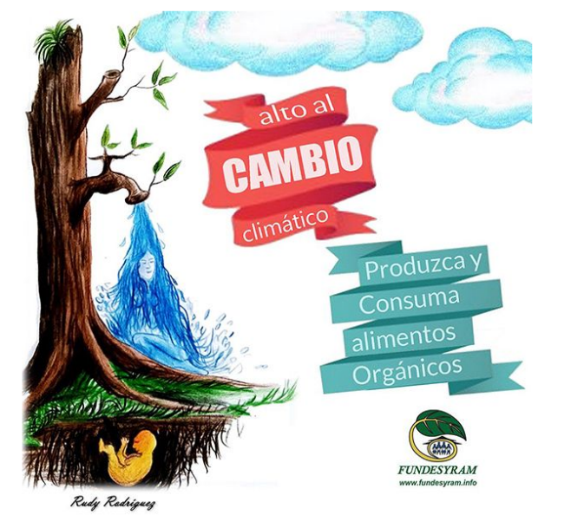
UNÁMONOS PARA ENFRENTAR EL CAMBIO CLIMÁTICO

